Slide 1

CUENTA PÚBLICA 2024
LICEO MIGUEL LUIS AMUNATEGUI

Slide 2
BIENVENIDA DEL CONSEJO
Estamento Estudiantes
Estamento Docentes
Estamento Apoderados
Estamento Asistentes de la Educación
Dirección del Establecimiento
Representante Sostenedor

Slide 3
BIENVENIDA DEL CONSEJO
Estamento Estudiantes: YADITH SAAVEDRA A.
Estamento Docentes: MARGARITA URZÚA G.
Estamento Apoderados: ELIZABETH DÍAZ V.
Estamento Asistentes de la Educación: MARCELA GONZÁLEZ C.
Dirección del Establecimiento: CARLOS ACOSTA A
Representante Sostenedor: HUMBERTO GARRIDO SM

Slide 4

Rendición de recursos (SEP, PIE,AAEE)

Slide 5
INFORME DE EJECUCIÓN PRESUPUESTARIA

Slide 6
TOTAL PAGADO
Etiquetas de fila | NIVEL 1 | DENONIMACIÓN NIVEL 1 | DENONIMACIÓN NIVEL 2 | Total general
INGRESOS | 05 | C x C Transferencias Corrientes | De Otras Entidades Públicas | 1.054.660.051
 | Total 05 |  |  | 1.054.660.051
 | 08 | C x C Otros Ingresos Corrientes | Otros | 259.345
 |  |  | Recuperaciones y Reembolsos por Licencias Médicas | 11.709.150
 | Total 08 |  |  | 11.968.495
 | 12 | C x C Recuperación de Préstamos | Ingresos por Percibir | 12.796.991
 | Total 12 |  |  | 12.796.991
 | 15 | SALDO INICIAL DE CAJA | Saldo Inicial Neto de Caja | 32.041.299
 | Total 15 |  |  | 32.041.299
Total INGRESOS |  |  |  | 1.111.466.836
GASTOS | 21 | C x P Gastos en Personal | Otras Remuneraciones | 252.263.953
 |  |  | Personal a Contrata | 369.548.967
 |  |  | Personal de Planta | 463.243.449
 | Total 21 |  |  | 1.085.056.369

Slide 7
 | 22 | C x P Bienes y Servicios de Consumo | Arriendos | 9.386.201
 |  |  | Materiales de Uso o Consumo | 12.246.089
 |  |  | Otros Gastos en Bienes y Servicios de Consumo | 3.054.930
 |  |  | Servicios Básicos | 42.279.564
 |  |  | Servicios Generales | 1.292.356
 | Total 22 |  |  | 68.259.140
 | 23 | C x P Prestaciones de Seguridad Social | Prestaciones Previsionales | 32.816.817
 |  |  | Prestaciones Sociales del Empleador | 20.953.175
 | Total 23 |  |  | 53.769.992
 | 29 | C x P Adquisición de Activos no Financieros | Equipos Informáticos | 636.250
 | Total 29 |  |  | 636.250
 | 34 | C x P Servicio de la Deuda | Deuda Flotante | 8.671.602
 | Total 34 |  |  | 8.671.602
Total GASTOS |  |  |  | 1.216.393.353

Slide 8
General | $ 66.710.658
SEP | $ 7.337.107
PIE | $ 7.475.726

Slide 9
EJECUCIÓN SEP 2024
NUBELAB | Colegium | Compras Emergentes Arrastre 2023 | Compras Emergentes 2024 | Caja Chica anual | Convenio ARPA | (b) Total Gastos Operativos | PAC Inicial 2024 | PAC ejecutado | PAC Por ejecutar a diciembre | PAC arrastre 2025 | PAC sin ejecutar | (c) PAC final | TOTAL DE GASTOS PROYECTADOS (a) + (b) + (c) | SALDO FINAL 2024 | SALDO FINAL 2024 Disponible para el EE (al 95%)
$ - | $ 1.329.012 | $ - | $ 595.000 | $ 2.800.000 | $ - | $ 30.943.979 | $ - | $ - | $ - | $ - | $ - | $ - | $ 141.598.538 | $ -144.362.540 | $ -

Slide 10
PROYECCIÓN SEP 2025
Establecimiento | (a) Ingresos proyectado para el establecimiento | (b) Proyección gastos rrhh 2025 (Dotación) | Licitacion Impresoras anual | Escenciales escritorio/PAC (5% de ing anual) | NUBELAB | Colegium | Caja Chica | Convenio ARPA | (c) Gastos Operativos | (d) PAC 2025 (70% del saldo disponible) | (e) Total Gastos Operativos y PAC (c) + (d) | (f) TOTAL DE GASTOS PROYECTADOS (b) + (e) | (a) - (f) Resultado de la Simulación 2025 | Saldo arrastre 2024 | Disponible para emergentes | Gastos en RRHH sobre Ingresos
A-02 Liceo Miguel Luis Amunategui | $ 86.993.936 | $ 92.216.723 | $ 18.468.339 | $ 4.349.697 | $ - | $ 1.300.977 | $ 4.000.000 | $ - | $ 28.119.013 | $ - | $ 28.119.013 | $ 120.335.736 | $ -33.341.800 | $ - | $ - | 106%

Slide 11

Matrícula y asistencia

Slide 12
Nivel | 31 de marzo 2024 | 30 diciembre 2024 | Diferencia
Básica | 225 | 230 | 5
Media | 337 | 322 | 15
Total | 562 | 552 | 20
MATRÍCULA
2024

Slide 13
Nivel | % 1er Semestre | % 2° Semestre | % Anual
Básica y Media | 63,03% | 64,4% | 63,2%
ASISTENCIA
2024

Slide 14
Nivel | N° Retiradas/os | % de Retiradas/os
Básica | 84 | 36,5%
Media | 119 | 37%
TOTAL | 203 | 37%
RETIROS DE ESTUDIANTES
2024

Slide 15

Gestión Curricular y resultados académicos

Slide 16
4° BÁSICO
RESULTADOS SIMCE 2024

Slide 17
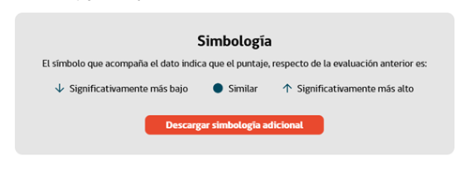

Slide 18
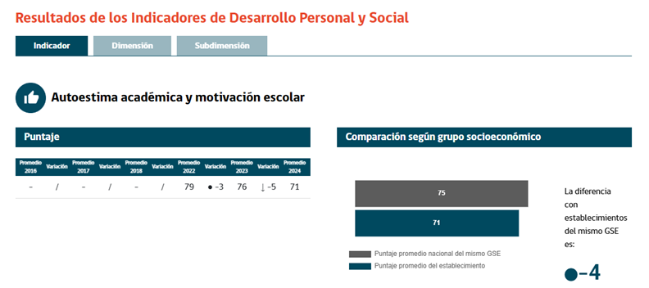

Slide 19
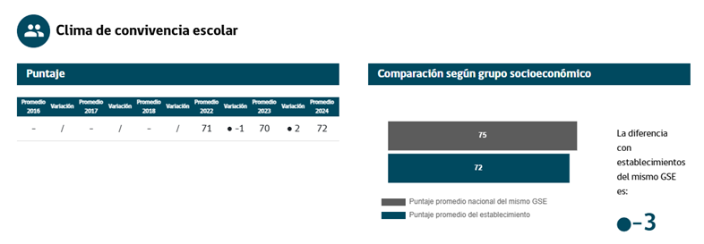

Slide 20
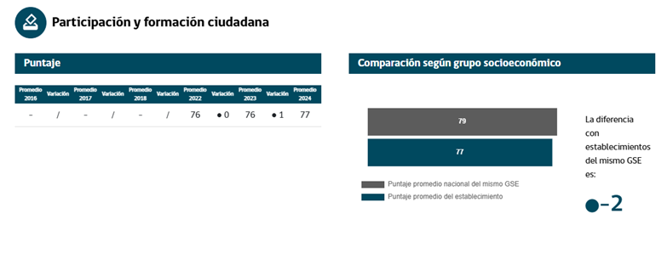

Slide 21
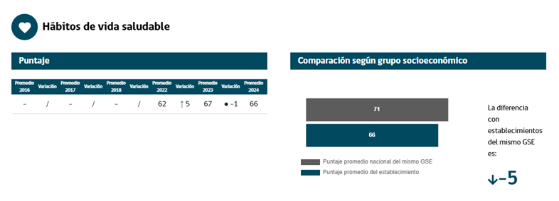

Slide 22
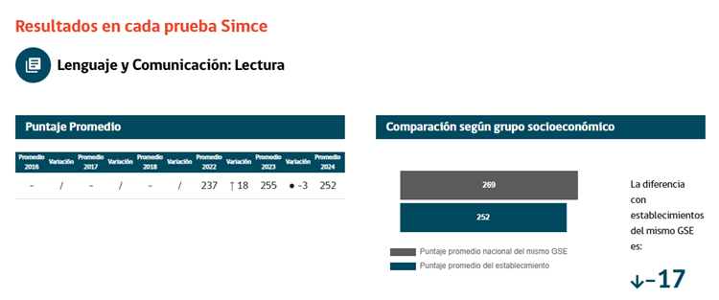

Slide 23
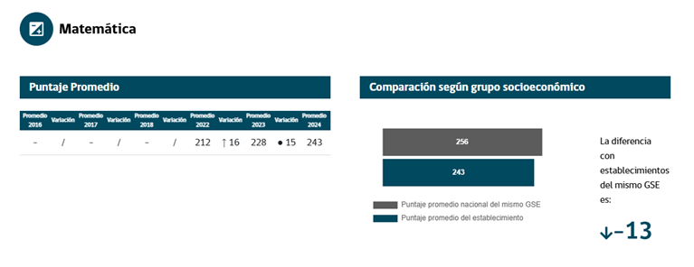

Slide 24
6° BÁSICO
RESULTADOS SIMCE 2024

Slide 25
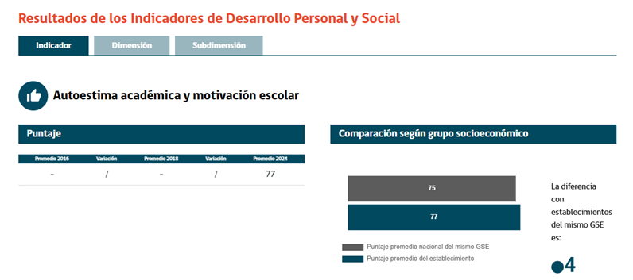

Slide 27
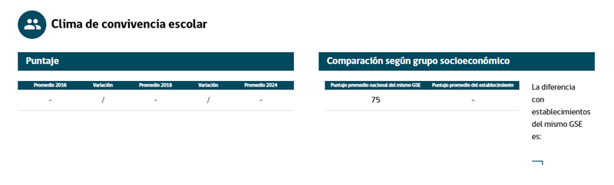

Slide 28
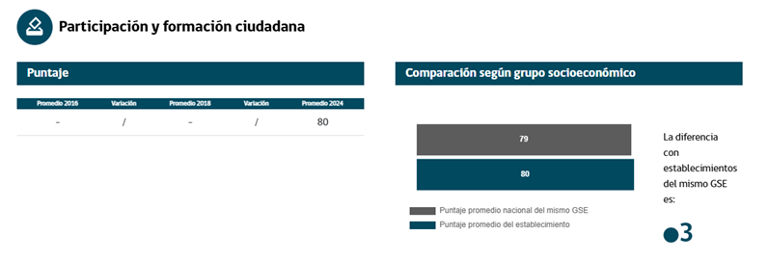

Slide 29
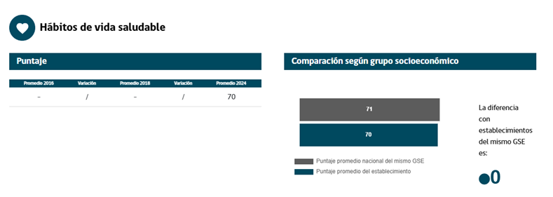

Slide 30
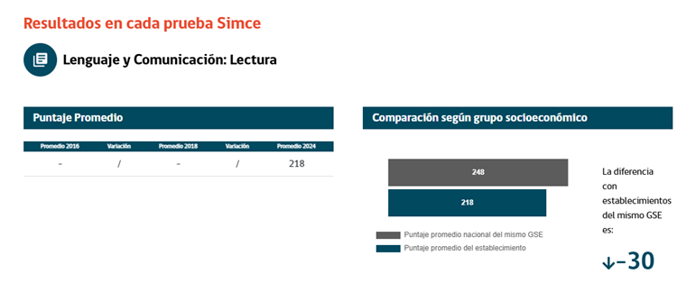

Slide 31
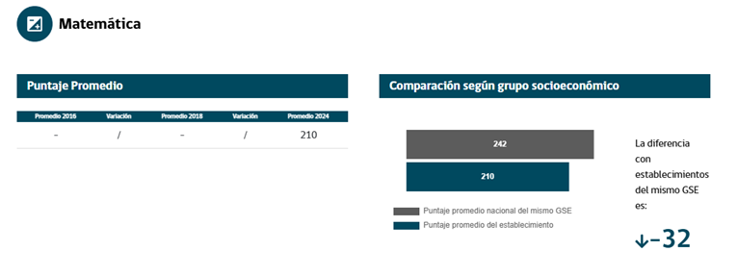

Slide 32
2° MEDIO
RESULTADOS SIMCE 2024

Slide 34
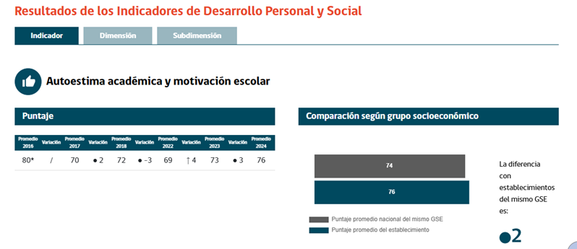

Slide 35
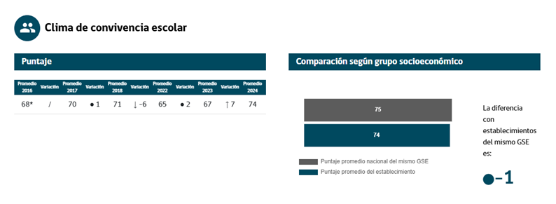

Slide 36
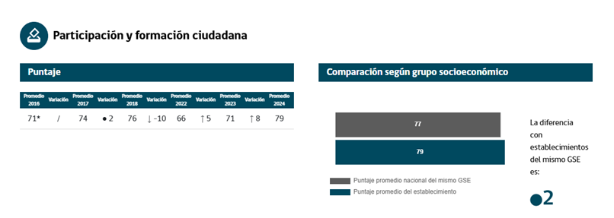

Slide 37
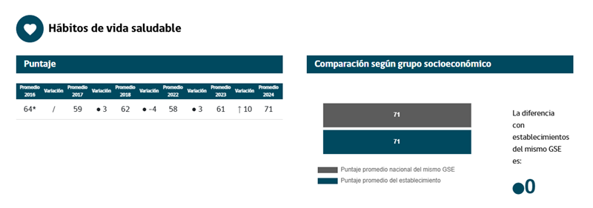

Slide 38
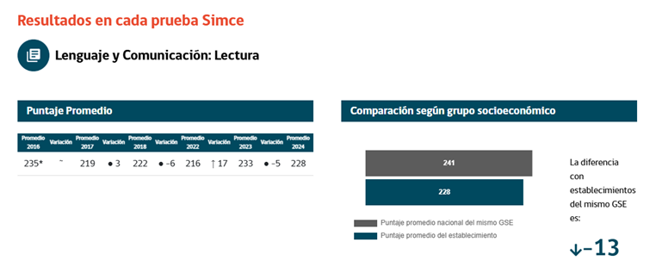

Slide 39
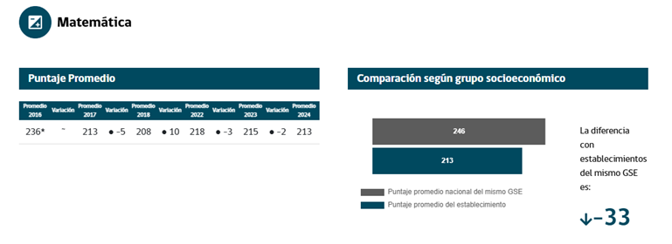

Slide 40
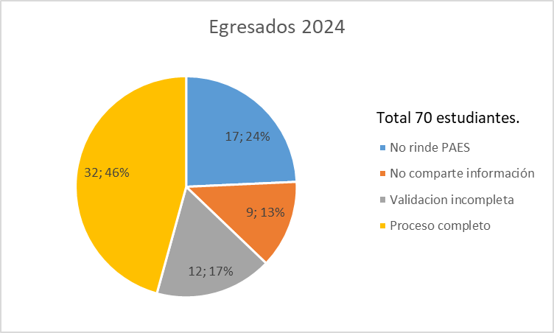

Slide 41
Promedio de puntaje por Prueba
 | CL | M1 | HYCS | CIEN | M2 | NEM | RKG
Promedio | 375 | 382 | 454 | 442 | 375 | 642 | 659
CL: Competencia Lectora
M1: Competencia Matemática 1 (M1)
HYCS: Historia Y Ciencias Sociales
CIEN: Ciencias
M2: Competencia Matemática 2 (M2)
NEM: Puntaje correspondiente a las Notas de Ens. Media
RKG: Puntaje Ranking

Slide 42
Puntajes sobre 700 ptos
Competencia Lectora | 3
Competencia Matemática 1 | 4
Historia y Ciencias Sociales | 2

Slide 43
Se presentan los resultados académicos 2024 considerando una matrícula total de 552 estudiantes
N° Aprobadas/os sin Decreto 67 | N° Aprobadas/os con Decreto 67 | N° Reprobadas/os
287 | 233 | 32
PROMOCIÓN Y REPITENCIA 2024

Slide 44
Considerando los resultados tanto de las pruebas estandarizadas del establecimiento (SIMCE y DIA), la irregularidad de las trayectorias educativas y las brechas pedagógicas existente entre el estudiantado del liceo, el equipo directivo y de gestión ha establecido las siguientes acciones con la finalidad de desarrollar aprendizajes significativos:
Tutorías pedagógicas: realizadas en el primer ciclo básico (1° a 5°) con foco en las asignaturas de lenguaje y matemáticas, desarrollando las habilidades basales de ambas asignaturas y potenciando el proceso lecto escritor.
Talleres académicos: realizados desde 7° básico a IV medio, con foco en el desarrollo de habilidades basales en las asignaturas de matemáticas, lenguaje, ciencias e historia.
Acompañamiento multidisciplinario tanto de los casos de repitencia 2024 así como las promociones con decreto 67 asegurando un monitoreo constante de sus procesos académicos por parte de su profesor/a jefe y realizando las derivaciones pertinentes como apoyo a los procesos pedagógicos.
PLAN DE APOYO PEDAGÓGICO

Slide 45

PLAN DE MEJORAMIENTO EDUCATIVO (PME)

Slide 46
DIMENSIÓN | NÚMERO DE ACCIONES | PORCENTAJE DE LOGRO
GESTIÓN PEDAGÓGICA | 3 | 100%
LIDERAZGO | 4 | 100%
CONVIVENCIA ESCOLAR | 2 | 100%
GESTIÓN DE RECURSOS | 8 | 100%
Dimensiones y acciones pme 2024

Slide 47

Convivencia Educativa

Slide 48
Se visualiza un alto nivel de cumplimiento de las acciones planificadas, logrando un 100% en su mayoría,aunque se deben mejorar los indicadores de medición o seguimiento para que la cuantificación de esta sea más eficiente.
Basados en el Modelo de Escuelas Totales y sus 3 niveles: Promoción Universal, Apoyos Focalizados e Intervenciones de Mayor Intensidad, se intervino de forma general con al menos un taller a todos los cursos de enseñanza básica y media del Establecimiento, llegando a atenciones y derivaciones individuales según lo requiere cada caso.
Cumplimiento del Plan de Gestión de la Convivencia Escolar

Slide 49
Objetivo Específico n°1 | Acciones | % de logro de la acción
Promover acciones para la comunidad educativa con foco en una convivencia escolar pacífica, respetuosa, inclusiva y participativa. | Planificación y ejecución de charlas o talleres para estudiantes en temáticas de convivencia escolar. | 100%
 | Capacitar en temáticas de convivencia escolar a asistentes de la educación y docentes. | 100%
 | Escuelas para padres, madres y/o adultos (as) responsables | 100%
 | Celebración de actividades del calendario escolar (día de la convivencia, día del estudiantes, día del ciberacoso, etc) | 100%
 | Taller orientación vocacional de proyección a estudios universitarios (EM) para proceso de electividad. | 100%
 | Ensayos PAES | 100%

Slide 50
Objetivo Específico n°2 | Acciones | % de logro de la acción
Identificar las competencias socioemocionales y los desafíos de convivencia presentes en los estudiantes. | Aplicación de diagnóstico socioemocional y de convivencia escolar. | 100%

Slide 51
Objetivo Específico n°3 | Acciones | % de logro de la acción
Brindar un apoyo integral y personalizado a estudiantes y familias que enfrentan problemáticas psicosociales, con el fin de mejorar su bienestar emocional, promover la resiliencia y fortalecer los lazos familiares y comunitarios | Atención y acompañamiento de estudiantes y familias con problemáticas psicosociales. | 100%
 | Reuniones Equipos de aula (Talleres Formativos) resguardo de trayectorias educativas | 100%
 | Activación y coordinación de redes territoriales para la atención ante situaciones detectadas. | 100%

Slide 52
Objetivo Específico n°4 | Acciones | % de logro de la acción
Desarrollar acciones que promuevan la participación y organización democrática al interior de la comunidad educativa. Fomentar y acompañar la participación de las y los estudiantes al interior de la comunidad educativa. | Capacitaciones vocales de mesa. | 100%
 | Elección de TRICEL | 100%
 | Elecciones democráticas y representativas del Centro de Estudiantes. | 100%
 | Elecciones democráticas y representativas del Centro de Padres | 100%
 | Actividades con delegados de convivencia escolar por curso. | 100%

Slide 53
Objetivo Específico n°5 | Acciones | % de logro de la acción
Difundir instrumentos normativos referentes a la convivencia escolar a la comunidad educativa. | Socialización de RICE a la comunidad educativa. | 100%
 | Actualización anual de RICE 2024 | 100%

Slide 54

Programa de Inclusión Escolar (PIE)
LMLA

Slide 55
Programa de Integración Escolar PIE 2024 LMLA
14 cursos: 7° Año Básico a 4° año de Enseñanza Media
6 Educadoras Diferenciales, 1 Psicóloga y 1 Fonoaudióloga
75 estudiantes: 65 Necesidades Educativas Transitorias y 10 estudiantes Necesidades Educativas Permanentes.

Slide 56
NECESIDADES EDUCATIVAS PERMANENTES
Trastorno del Espectro Autista | 4
Discapacidad Intelectual | 6
NECESIDADES EDUCATIVAS TRANSITORIAS
Dificultad Especifica de Aprendizaje | 59
Funcionamiento Intelectual Limítrofe | 5
Trastorno de Déficit Atencional | 1
TOTAL | 75

Slide 57
Funciones del Programa de Integración Escolar
a) Pesquisaje de las Necesidades Educativas Especiales (entrevista familiar y administración de anamnesis, evaluación de salud, evaluación psicopedagógica, evaluación psicológica y fonoaudiológica).

Slide 58
Funciones del Programa de Integración Escolar
b) Apoyo especializado a los 75 estudiantes que pertenecen a PIE durante el año 2024 (trabajo colaborativo entre docentes y educadoras diferenciales, trabajo basado en la codocencia)

Slide 59
Funciones del Programa de Integración Escolar
c) Plan de Adecuación Individual PAI para la totalidad de los estudiantes del Programa y el Plan de Adecuación Curricular Individual PACI a una estudiante que lo requirió durante el año 2024

Slide 60
Funciones del Programa de Integración Escolar
d) Apoyo especializado de la educadora diferencial incorporando estrategias de enseñanza diversificadas en las asignaturas de lenguaje y comunicación, educación, matemática, seminario de filosofía, geometría 3D, artes mediales, biología celular y molecular.

Slide 61
Funciones del Programa de Integración Escolar
e) Capacitación al grupo de profesores del Liceo Miguel Luis Amunátegui
Estrategias de atención a la diversidad en el aula común
Reconocimiento y caracterización de los diagnósticos que atiende PIE de acuerdo al Decreto 170
Orientaciones especializadas para el trabajo del docente en aula común.
Objetivos y función del PIE, Ley TEA y orientaciones del protocolo de Descompensación Emocional y Conductual DEC
Taller de Aprendizaje de la lectura Inicial para docentes de Enseñanza Básica.

Slide 62
Funciones del Programa de Integración Escolar
f) Acciones para conmemorar la semana de la inclusión abordando actividades de reconocimiento y valoración de la diversidad existente en nuestra Institución Educativa y efectuando un acto para conmemorar dicha semana.

Slide 63
Funciones del Programa de Integración Escolar
g) Participación activa en actividades de festejo de la semana de aniversario, fiesta de la chilenidad, día de la interculturalidad, preparación de las licenciaturas de 4° año medio, apoyo en la participación del Congreso de Educación, acompañamiento en salidas pedagógicas, conmemoración de efemérides como día del síndrome de down, día de concientización del autismo.

Slide 64
Funciones del Programa de Integración Escolar
h) Monitoreo a estudiantes del PIE en plano académico, social, conductual y emocional.
i) Promover un ambiente de respeto con toda la comunidad escolar del Liceo, incluidos docentes, paradocentes, personal de servicio, apoderados.

Slide 65
Funciones del Programa de Integración Escolar
j) Contribuir a superar las barreras y dificultades que pueden enfrentar los estudiantes con NEE durante el transcurso del año escolar.

Slide 66
Jornada Escolar Completa Diurna (JECD)/ Talleres/ Extensión

Slide 67
TALLERES JEC ENSEÑANZA BÁSICA
5° A 8° BÁSICO
TALLER ACADÉMICO |  |  | TALLER RECREATIVO
1 | LENGUAJE 1 |  | 1 | BAILE
2 | CIENCIAS |  | 2 | TENIS DE MESA
3 | MATEMATICA 1 |  | 3 | CERÁMICA
4 | MATEMATICA 2 |  | 4 | LENGUAJE DE SEÑAS
5 | HISTORIA |  | 5 | REDES SOCIALES
6 | LENGUAJE 2 |  | 6 | YOGA

Slide 68
TALLERES JEC ENSEÑANZA MEDIA
1° A 4° MEDIO
 | TALLER ACADÉMICO |  |  | TALLER RECREATIVO
1 | LENGUAJE 1 |  | 1 | YOGA 14 RADIO E
2 | LENGUAJE 2 |  | 2 | DEPORTIVO HANDBOL INFORMÁTICA MUSICAL
3 | MATEMATICA 1 |  | 3 | DEPORTIVO BASQUETBOL 15 BAILES
4 | MATEMATICA 2 |  | 4 | DEPORTIVO FÚTBOL LATINOAMERICANOS
5 | CIENCIAS 1 |  | 5 | RECICLAJE
6 | CIENCIAS 2 |  | 6 | DANZA
7 | HISTORIA 1 |  | 7 | MUSICA INSTRUMENTAL
8 | HISTORIA 2 |  | 8 | ARTES
9 | INGLES |  | 9 | TENIS DE MESA
10 | PAES LENGUAJE |  | 10 | MURAL
11 | PAES MATEMATICA |  | 11 | ACONDICIONAMIENTO FÍSICO
12 | PAES CIENCIAS |  | 12 | JUEGOS DE SALON
13 | PAES HISTORIA |  | 13 | TECNOLOGÍA

Slide 69
Ejecución de proyectos y mejora en infraestructura

Slide 70
CONSERVACIÓN LICEO MIGUEL LUIS
AMUNÁTEGUI, SANTIAGO
URGENCIA 2022
Mejoramiento y conservación de servicios higiénicos alumnos, gimnasio, camarines.

Slide 71
PR
PROYECTO EQUIPAMIENTO DEPORTIVO LICEO MIGUEL LUIS AMUNATEGUI
PRBIPE (Programa de Revitalización de Barrios e Infraestructura Patrimonial Emblemática)
Habilitación de Multicancha principal, pavimento e iluminación y cierro

Slide 72
CONSERVACION LICEO MIGUEL LUIS AMUNATEGUI
GORE
REPARACIONES EN LOS SERVICIOS HIGIÉNICOS Y VESTUARIOS DEL ESTABLECIMIENTO, MEDIANTE LA INTERVENCIÓN DE ARTEFACTOS, PISOS,
MUROS, CIELOS, ADEMÁS DE CUBIERTA EN UN SECTOR. SE INTERVENDRÁ, ADEMÁS DE LOS ARTEFACTOS, DISTINTAS MATERIALIDADES, COMO
PORCELANATOS, CERÁMICAS, ENLUCIDOS, PINTURAS Y TECHUMBRE ENTRE OTROS.
SE CONSIDERA ADEMÁS LA INCORPORACIÓN DE KIT DE RECICLAJE Y VERMICOMPOSTERA

Slide 73
ESTUDIO DE MEJORAMIENTO INFRAESTRUCTURA LICEO AMUNÁTEGUI
PRBIPE (PROYECTO DE REVITALIZACIÓN DE BARRIOS E INFRAESTRUCTURA PATRIMONIAL EMBLEMÁTICA)
Elaboración del diseño arquitectónico y especialidades que apunten al mejoramiento integral del Liceo considerando las necesidades académicas, su contexto social-urbano y su valor patrimonial desde una mirada innovadora, diseño sustentable y eficiente energéticamente.

Slide 74
anexos

